Slide 1
Základné ľudské práva a slobody
Práva detí

Slide 2
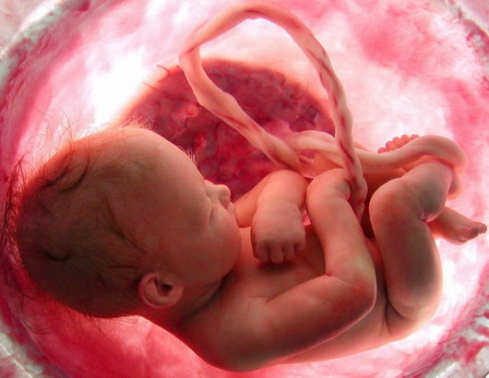
Základné ľudské práva
Právo na život
Právo na osobnú slobodu
Právo na zachovanie ľudskej dôstojnosti
Nedotknuteľnosť osoby a príbytku
Právo na súkromný život
Sloboda myslenia,
vierovyznania

Slide 3
A čo deti?
Majú aj tie nejaké práva ???

Slide 4
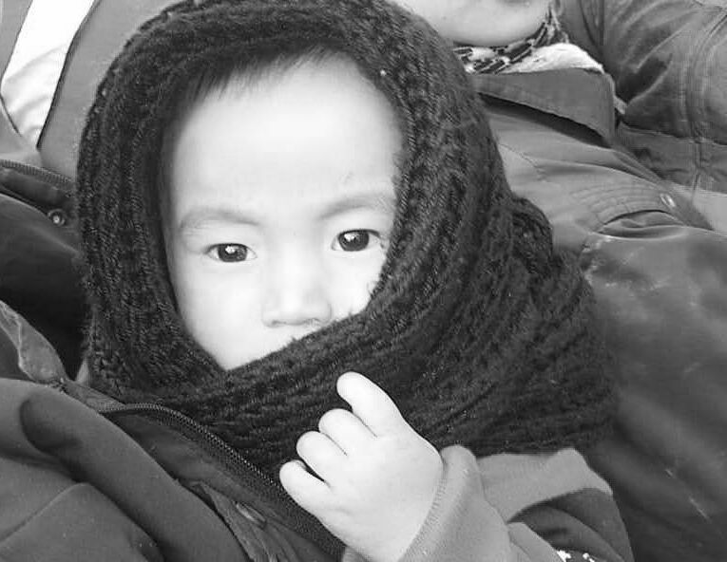
Základné práva detí

Slide 5
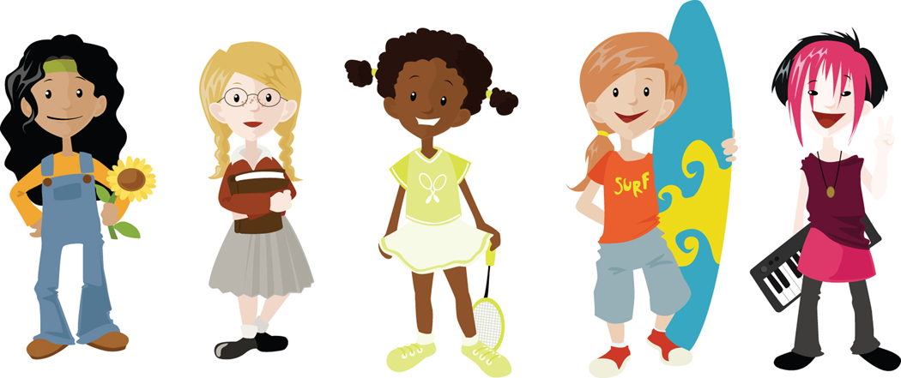
Právo na rovnosť bez rozdielu rasy, náboženstva, pôvodu a postavenia.
Právo na zdravý duševný a telesný vývin.
Právo na meno a štátnu príslušnosť.
Právo na výživu, bývanie a zdravotnícke služby.
Právo na zvláštnu opateru pri telesnom, duševnom alebo sociálnom postihnutí.

Slide 6
Právo na lásku, porozumenie a starostlivosť.
Právo na prednostnú ochranu a život.
Pravo na bezplatné vzdelávanie, hru a zotavenie.
Právo na ochranu pred zanedbávaním, krutosťou a využívaním.
Právo na ochranu pred diskrimináciou a na výchovu v duchu znášanlivosti, mieru a bratstva.

Slide 7
Dohovor o právach dieťaťa
Bol prijatý v r. 1989 a podpísalo ho najviac štátov. Kto je dieťa?
Za DIEŤA sa považuje každá ľudská bytosť mladšia ako 18 rokov
V Slovenskej republike sa staneš plnoletým dovŕšením „18-ky“. Skôr len uzavretím manželstva. Súd ti môže výnimočne povoliť uzavretie manželstva po „16-ke“.

Slide 8
Detská práca...
Nie je, pretože neohrozuje tvoje zdravie, rozvoj, školskú dochádzku, získavaš skúsenosti a zručnosti do tvojej budúcnosti

Slide 9
Detská práca je...
práca, ktorá oberá dieťa o jeho detstvo, potenciál, dôstojnosť a porušuje základné práva dieťaťa

Slide 10
Vieš, čo sa považuje za detskú prácu?
Otroctvo
Práca v poľnohospodárstve
Práca v baniach, v ozbrojených konfliktoch
Prostitúcia, pornografia
Práca v nebezpečných podmienkach

Slide 11
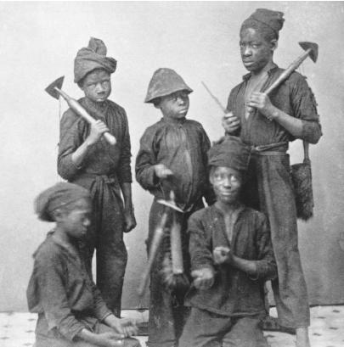

Slide 13
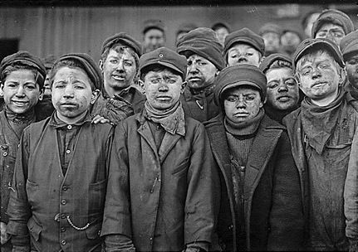
Príčiny detskej práce
Chudoba
Obmedzenie vzdelania
Potláčanie práv robotníkov
a práv detí

Slide 14
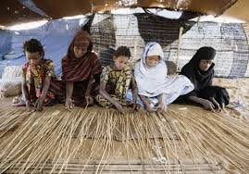

Slide 15
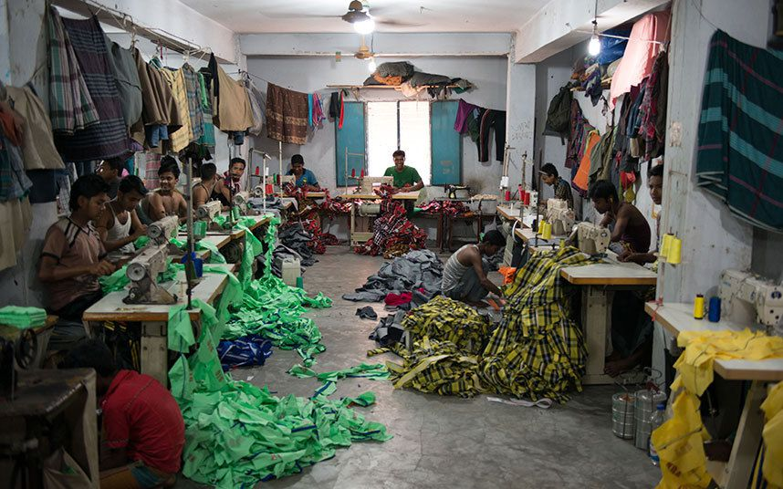

Slide 18
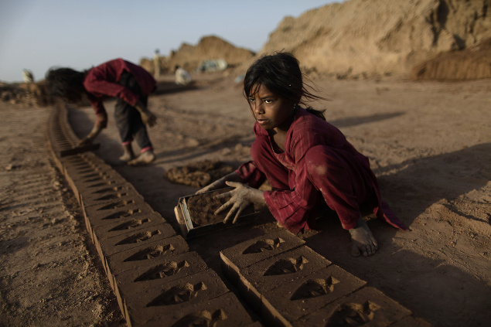

Slide 19
Zber čaju
V Indii mnohé deti už odmalička strávia celý svoj život na čajovníkových plantážach. Kým sú
malé, pomáhajú svojim rodičom so zberom úrody, oberajú a triedia lístky a nosia koše. Približne od
12 rokov dostanú svoj vlastný kôš a začnú zarábať – približne polovicu z toho, čo zarobí dospelý
zberač.¹

Slide 20
Zber kakaových bôbov
Podľa najnovších štúdií pracuje len v Kamerune, na Pobreží slonoviny, v Ghane a Nigérii
približne 145 000 detí na kakaových plantážach. Ich prácou je čistiť mačetami polia. Ďalších 153 000
detí je zamestnaných v „boji“ proti burine a škodcom. Často pracujú denne 10 až 12 hodín. Aby sa u
detí vypestovala disciplína, sú často bité a nedostávajú nič jesť.²

Slide 21
Zber kávy
Na kávových plantážach v Tanzánii sa priemerný vek detí, ktoré tu pracujú, pohybuje medzi
10 a 13 rokmi, väčšina z nich sú dievčatká.

Slide 22
Zber bavlny
V Indii pracuje približne 450 000 detí vo veku od 6 do 14 rokov na poliach s bavlnou, najmä
v štáte Andhra Pradesh, odkiaľ pochádza až 65 % indickej produkcie bavlny.³

Slide 23
Obyčajná lopta ?
Cena tejto lopty je okolo 100 eur. Robotník, či skôr dieťa, ktoré ju vyrobilo , za ňu po 3 hodinovej šichte dostane sotva 90 centov !!!
I taký je osud lopty, do ktorej na futbalových zápasoch kopú muži, ktorých ročný plat je až 6,6 milióna eur.

Slide 24
Vieš, ako bojovať proti detskej práci?
Zakladanie bezplatných škôl pre chudobné deti
Dodržiavanie zákonov a ľudských práv
Adopcia na diaľku
Ekonomická pomoc medzi štátmi
Prispievanie na charitatívne ciele
Detský ombudsman

Slide 25
Čo je to detská práca?
V ktorých krajinách pracujú detskí robotníci?
Ako vieme bojovať proti detskej práci?

Slide 26
... a nezabudni !!!!
12.6. je Svetový deň boja proti detskej práci !

Slide 27
Ďakujem za pozornosť

